Slide 1

Physikalische Datenbankstrukturen Bäume

Slide 2

Graphentheorie
Ein gerichteter Graph G=(W,U) besteht aus einer Menge W von Knoten und einer Menge von U von Kanten. Eine Kante (a1,b1), also die Verbindung von a1 nach b1, heißt gerichtete Kante. Der Knoten a1 heißt unmittelbarer Vorgänger von b1 und b1 ist der unmittelbare Nachfolger von a1.
Eine Folge von Kanten (a1,b2),(b2,c2),...(m1,n3) ist ein gerichteter Weg von a1 nach n3 der Länge L (L = Anzahl der Knoten). a1 heißt Vorgänger von n3 und n3 ist Nachfolger von a1.
Ein gerichteter Graph G=(W,U) ist ein Baum, wenn er folgende Eigenschaften erfüllt:
Es gibt genau einen Knoten, der keinen Vorgänger besitzt (Wurzel).
Jeder Knoten, außer der Wurzel, hat genau einen unmittelbaren Vorgänger.
Zu jedem Knoten, außer der Wurzel, gibt es genau einen Weg von der Wurzel zu diesem Knoten.

Slide 3
Graphentheorie - Definitionen
Das Niveau n(k) eines Knotens k ist gleich der Länge, d.h. der Anzahl der Knoten, des Weges von der Wurzel bis zum Knoten k. Das größte auftretende Niveau nennt man Höhe des Baumes h(B).
Knoten eines Baumes, die keine auslaufenden Kanten besitzen, heißen Blätter.
Die von einem Knoten k erreichbaren Knoten bilden den Teilbaum mit der Wurzel k.
wenn eine Kante vom Knoten u zum Knoten v existiert, dann heißt u Vater von v und v Sohn von u. Gibt es eine weitere Kante von u zu einem Knoten v', dann nennt man v und v' Brüder.
Stehen alle Brüder in einer bestimmten Reihenfolge, so spricht man von einem geordneten Baum.

Slide 4
Suchbäume
Sucht man einen Schlüssel s und befindet sich an einem Knoten k, in dem von s verschiedene Schlüssel s₁,...,sn stehen, so sucht man im ersten bzw. (n+1)-ten Teilbaum von k weiter, falls s<s1 bzw. s>sn ist, andernfalls sucht man im i-ten Teilbaum, falls s(i-1)<s<si gilt.
In der Praxis verwendet man häufig binäre Suchbäume. Dabei enthält jeder Knoten einen einzigen Schlüssel s. Man sucht im linken Teilbaum von k weiter, falls der gesuchte Schlüssel kleiner als s, und im rechten, falls der gesuchte Schlüssel größer als s ist.
Für jeden Knoten k muß gelten:
S(u) < S(k) für alle Knoten u im linken Teilbaum von k.
S(u) > S(k) für alle Knoten u im rechten Teilbaum von k.

Slide 5
Beispielbaum

Slide 6
Suchalgorithmus
Im Baum wird ein Kopfknoten head verwendet, dessen rechte Verkettung auf den eigentlichen Wurzelknoten des Baumes zeigt und dessen Schlüssel kleiner als andere Schlüsselwerte ist (hex 0). Die linke Verkettung von head wird nicht verwendet.
Falls ein Knoten keinen linken Unterbaum besitzt, so wird seine linke Verkettung auf den Knoten z gesetzt, bei dem eine erfolglose Suche abgebrochen wird (analog für rechten Unterbaum). Der Inhalt von z könnte z.B. mit einem 'unmöglichen' Wert - vielleicht -1 - initialisiert werden.
z ist also ein imaginärer äußerer Knoten, bei dem alle erfolglosen Suchvorgänge enden.
struct node
{ int key, info;
struct node * l, * r; }
struct node *t, *head, *z;
int treesearch (int v) // gesucht wird nach einem key mit Inhalt v
{
struct node *x = head -> r;
z -> key = v; // damit wird v auf alle Fälle gefunden
while (v != x -> key)
x = (v < x -> key) ? x -> l : x -> r;
return x -> info; // muß auf -1 geprüft werden
}

Slide 7
Einfügen im Baum
Das Einfügen eines Knotens in einen Suchbaum geschieht als Blatt. Um einen Schlüssel s einzufügen, sucht man zunächst s im Baum. Das Suchen endet an einem Knoten, zu dem der entsprechende Sohn nicht existiert. Diesen Sohn fügt man hier als Blatt mit dem Schlüssel s in den Suchbaum ein.
Um einen Knoten in den Baum einzufügen, wird eine erfolglose Suche nach diesem Knoten durchgeführt und anstelle von z dort eingefügt, wo die Suche beendet wird. Um das Einfügen auszuführen, verfolgt das Programm den Vorgänger von p von x, während man sich im Baum abwärts bewegt. Wenn die unterste Ebene des Baumes (x == z) erreicht wurde, zeigt p auf den Knoten, dessen Verkettung so geändert werden muss, dass sie auf den eingefügten neuen Knoten zeigt.
treeinsert (int v, int info)
{
struct node *p, *x;
p = head; // Initialisierung
x = head -> r;
while (x != z) { // Suche
p = x;
x = (v < x -> key) ? x -> l : x -> r;
}
x = (struct node *) malloc (sizeof *x);
x -> key = v;
x -> info = info;
x ->l = z; x -> r = z;
if (v < p -> key)
p -> l = x;
else p -> r = x;

Slide 8
Löschen
k ist ein Blatt (z.B. KLAUS) → Lösche k.
k hat keinen linken Sohn (z.B. UTA) → Lösche k. Neuer Sohn des Vaters von k wird der rechte Sohn von k (d.h. WERNER wird Sohn von RALF).
k hat keinen rechten Sohn → Lösche k. Neuer Sohn des Vaters von k wird der linke Sohn von k.
Im allgemeinen Fall sucht man sich das Blatt mit dem kleinsten Schlüssel im rechten Teilbaum von k und fügt ihn an die Stelle des zu entfernenden Knotens ein.
Bsp.: Entfernen des Knotens LISA liefert folgenden Baum:

Slide 9
Schlüsselbäume 1. Art (Sequenzbaum)
Ein Sequenzbaum enthält als Knoteninhalt ganze Schlüsselwerte. Jeder Schlüsselwert kommt in einem Knoten vor

Slide 10
Schlüsselbäume 2. Art (Präfixbaum)
In Präfixbäumen werden die darzustellenden Schlüssel nicht als elementare Größen, die nicht weiter zerlegt werden können, betrachtet, sondern als bestimmte Zeichenfolgen, die in ihre kleinsten Bestandteile zerlegt werden können.

Slide 11
Digitale Suchtries
Die Stärke dieser Bäume liegt in einer sehr effizienten Methode der Suche nach bestimmten Schlüsseln. (wiederfinden = retrieval).
Oft sind Suchschlüssel sehr lang. In diesem Fall würden die Kosten des Vergleichs eines Suchschlüssels hinsichtlich der Gleichheit mit einem Schlüssel zu signifikanten Kosten werden.
Idee von Tries:
Schlüsseln werden nicht in den Knoten, sondern nur in den Blättern des Baumes gespeichert. Die inneren Knoten des Baumes bestehen nur aus Verkettungen zu den darunterliegenden Knoten. Die äußeren Knoten enthalten den Schlüssel, aber keine Verkettung mehr.
Um in einer solchen Struktur nach einem Schlüssel zu suchen, wird einfach entsprechend der Bits des Schlüssels nach links oder rechts verzweigt. In den dabei durchlaufenen Knoten wird kein Vergleich durchgeführt, sondern es wird lediglich der durch die Bits vorgegebene Pfad begangen. Jeder Schlüssel im Baum wird in einem äußeren Knoten des Pfads gespeichert, der von dem führenden Bitmuster des Schlüssels beschrieben wird. Ein vollständiger Schlüsselvergleich beendet die Suche.

Slide 12
Suchtries – Beispiel
Such-Trie für die Schlüssel A S E R C

Slide 13
Übung – neuen Schlüssel einfügen
Einfügen von H (01000)
Einfügen von I (01001)

Slide 14
Knoten eines nicht digitalen Such Tries

Slide 15
Sortierte Schlüsselbäume
ist ein Sequenzbaum (Schlüsselbaum 1. Art), mit folgenden zusätzlichen Eigenschaften:
u, v sind Knoten und Brüder -> max Inhalt(u) < min Inhalt(v) (alle Schlüsselwerte in u sind kleiner als alle Schlüsselwerte in v)
u ist ein Sohn von w, s € Inhalt(w) →max Inhalt(u) ≤ s
u, v sind Söhne von w und u < v . Es gibt ein s aus Inhalt(w): max Inhalt(u) ≤ s < min Inhalt(v)
Ein Knoten eines Baumes besteht also aus Schlüsselwerten und aus Zeigern auf die Söhne.
Sei der Inhalt eines Knoten aufsteigend nach seinen Schlüsselwerten sortiert, gelte also s1 < s2 < ... si, so kann der Knoten dargestellt werden:
mit p ... pointer auf Sohn und s ... Schlüssel

Slide 16
B Baum (balanced tree)
Ein B-Baum ist in der Informatik eine Daten- oder Indexstruktur, die häufig in Datenbanken und Dateisystemen eingesetzt wird.
Der Aufwand, ein Element wiederzufinden, wächst mit der Länge des Pfades von der Wurzel zum Element (= Tiefe des gefundenen Knotens).
Ein B-Baum ist ein immer vollständig balancierter Baum, der Daten sortiert nach Schlüsseln speichert. Das Einfügen, Suchen und Löschen von Daten in B-Bäumen ist in logarithmischer Zeit möglich. B-Bäume wachsen – und schrumpfen – anders als die meisten Suchbäume von den Blättern hin zur Wurzel.
(aus Wikipedia)

Slide 17
Bäume und Plattenzugriffe
1 Million Elemente sollen in einem binären Suchbaum (ein Schlüssel pro Knoten) verwaltet werden. Die Anzahl der Suchschritte beträgt ld(1000000). Es ist daher mit ca. 20 Plattenzugriffen zu rechnen. Nimmt man eine mittlere Zugriffszeit von 0,1 Sekunde an, so benötigt die Suche eines bestimmten Knoten 2 Sekunden.
In der Praxis unterteilt man den Suchbaum meistens in Teilbäume der Größe 200 bis 1000 Knoten. Bei einer Teilbaumgröße von 200 Knoten benötigt man für die Suche eines Knotens in einem Baum mit 1000000 Knoten nur mehr log₂₀₀(1000000) ~ 2,6 Plattenzugriffe.

Slide 18
Aufbau eines B - Baumes
Ein Baum heißt B-Baum vom Typ (k,h), falls folgendes gilt:
Jeder Knoten (mit Ausnahme der Wurzel) enthält mindestens k Schlüssel.
Jeder Knoten enthält höchstens 2k Schlüssel.
Ein Knoten mit x Schlüsseln hat genau x+1 Söhne oder keinen Sohn.
Alle Knoten, die keine Söhne haben (Blätter), haben dieselbe Höhe h.
Sind s₁,s₂,...,s_{m} mit k <= m <= 2k die Schlüssel eines Knoten x, dann sind alle Schlüssel des ersten Sohnes von x kleiner als s₁, alle Schlüssel des (m+1)-ten Sohnes größer als s_{m} und alle Schlüssel des i-ten Sohnes, 1<i<m+1, größer als s_{i-1} und kleiner als s_{i}.

Slide 19
B – Baum Beispiel
B-Baum vom Typ (2,2) - jeder Knoten enthält zwei bis vier Schlüssel und besitzt, sofern er kein Blatt ist, drei bis fünf Söhne.
alle Wege von der Wurzel zu den Blättern sind gleich lang
eine zumindest 50% Speicherausnutzung wird garantiert
die Algorithmen für Suche, Einfügen, Löschen von Sätzen weisen jeweils eine Komplexität von O(log_{k} (n)) auf.

Slide 20
Suche im B - Baum
Einen Schlüssel s im B-Baum findet man wie bei Suchbäumen, indem man (beginnend bei der Wurzel) prüft, ob s im gerade betrachteten Knoten x enthalten ist; falls dies zutrifft, ist man fertig. Andernfalls prüft man, ob x ein Blatt (Knoten ohne Söhne) ist; falls ja, dann endet die Suche erfolglos, falls nein, dann stellt man fest, zwischen welchen Schlüsseln s_{i-1} und s_{i} des Knotens x der Schlüssel s liegt (bzw. ob s<s₁ oder ob s>s_{k} ist) und setzt die Suche danach beim Knoten x.sohn[i] fort.

Slide 21
Einfügen im B – Baum
geschieht grundsätzlich in den Blättern. Da die Zahl der Schlüssel je Knoten (Wurzel ausgenommen) zwischen m und 2m liegen muss, kann das Einfügen einen Überlauf verursachen. Das Blatt enthält dann 2m+1 Schlüssel. In diesem Fall teilt man den Knoten in zwei Knoten zu je m Schlüssel. Der mittlere Schlüssel des Knotens wird vom Vater aufgenommen. Falls auch der Vaterknoten überläuft, muss er ebenfalls in zwei Knoten aufgeteilt und sein mittlerer Schlüssel nach oben an seinen Vaterknoten weitergereicht werden. Läuft die Wurzel über, dann wird sie aufgespalten und eine neue Wurzel angelegt. (B-Baum ist um 1 Stufe gewachsen)

Slide 22
Einfügebeispiel
Gegeben ist folgender (1,2) Typ B Baum:
Hinzufügen des Schlüssels 2. Das Blatt mit den Schlüsseln 1 und 3 ist zu splitten:
Hinzufügen von 15: Split des Knotens 13 - 14 nach den oben beschriebenen Regeln. Dabei wandert 14 eine Hierarchiestufe nach oben.

Slide 23
Einfügebeispiel
Im Knoten 9 -12 wären nun 3 Elemente vorhanden. Das ist nach den Konstruktionsregeln nicht zulässig. Dieser Überlauf wird durch eine Aufteilung des Knotens bereinigt - dabei wandert 12 eine Stufe hinauf:

Slide 24
Löschen
Zunächst sucht man den Knoten x, in dem s enthalten ist.
Falls x ein Blatt ist, löscht man s; eventuell muss man einen Unterlauf bereinigen. Durch Löschung von 26 unterschreitet der Baum die Konstruktionsvoraussetzungen eines (2,1) Typ Baumes (nur mehr 1 Element). In diesem Fall werden die 2 Blätter eines Vaters zusammengefasst, die beiden Knoteninhalte dadurch zusammengelegt und neu aufgeteilt.
.

Slide 25
Löschen
Falls x nicht in einem Blatt liegt, muss x durch einen Schlüssel si aus einem Blatt ersetzt werden, sodass alle Schlüssel des linken Teilbaumes kleiner als s_{i} sind, die im rechten Teilbaum aber größer. Diese Eigenschaft wird beispielsweise vom kleinsten Schlüssel des rechten Teilbaumes erfüllt. Löschen von 35; der kleinste Schlüssel des rechten Teilbaumes ist 40, der eine Hierarchiestufe höher wandert:
.

Slide 26
Höhe von B – Bäumen
Betrachtet man einen B Baum der Ordnung k, so kann im Wurzelknoten mindestens 1 Schlüssel gespeichert werden, in jedem anderen Knoten k Schlüssel. Bei einer gegebenen Höhe h, kann die Mindestanzahl S_{min} der Knoten des Baumes errechnet werden mit:
Werden in einer Datei 100.000 Datensätze gespeichert und ist k=60, so sind lediglich 4 Dateizugriffe notwendig. Der Satz selbst wird durch einen weiteren Zugriff gelesen.

Slide 27
B* - Bäume
Das Konzept der B*-Bäume wurde speziell für die Verwaltung von umfangreichen Indexe bei großen Datenmengen entwickelt. Das Konzept der B-Bäume wurde dahingehend geändert, dass die Blätter die Sätze enthalten, alle anderen Knoten aber einen baumförmigen Index für diese Blätter bilden.
Ein B*-Baum vom Typ (k,k*,h) ist ein Suchbaum, für den die Eigenschaften von B-Bäumen des Typs (k,h) bis auf folgende Erweiterung bzw. Einschränkung gelten:
Füllgrad der Blätter beträgt mindestens k* und höchstens 2k*.
Die Satzinformationen stehen in den Blättern.
Knoteninhalt eines B*-Baumes:
.

Slide 28
B* - Bäume
Für das Suchen, Einfügen und Löschen in B*-Bäumen gelten ähnliche Algorithmen wie in B-Bäumen. Der Baum wird aber bei jeder dieser Operationen bis zum Blatt durchlaufen.
Bei Gleichheit des Suchschlüssels mit einem Schlüssel in einem Nicht-Blatt-Knoten ist - im Unterschied zu B-Bäumen - der Weg weiterzuverfolgen.
Beispiel: B*-Baum vom Typ (2,1,2)
.

Slide 29
B – Baum Index in Oracle

Slide 30
AVL Baum
Ein balancierter binärer Suchbaum heißt AVL-Baum, wenn sich für jeden seiner Teilbäume die Höhen des linken und rechten Astes höchstens um 1 unterscheiden.

Slide 31
Binary Large Objects / Character Large Objects
DB Objekttypen BLOB (Binary Large Objects) und CLOB (Character Large Objects). BLOBs nehmen Bytefolgen wie Bilder oder Videosequenzen auf. CLOBs nehmen eine Folge von ASCII Zeichen auf.
Derart umfangreiches Objekt können nicht in 1 DB-Block gespeichert werden. Der Datensatz erstreckt sich über mehrere Blöcke (spanned record).
Aus dem Original - Datensatz werden nur die Nicht - BLOB - Felder auf der Originalseite gespeichert. Für die Speicherung des BLOB Attributes bieten sich folgende beiden Möglichkeiten an:
Als Attributwert des BLOB Feldes wird ein Zeiger aufgenommen, der auf den Beginn einer Blockliste zeigt, die das BLOB aufnimmt
VT: einfache Realisierung
NT: wahlfreier Zugriff

Slide 32
Speicherung von LOBs
Feldgröße: (4GB-1)*Tablespace_Block_Size (insgesamt max. 128TB)
Speicherung mit LOB Locator (Zeiger auf die aktuelle Position des LOB Values)
Initialisierung einer LOB Spalte mit NULL oder EMPTY
Für jede LOB Spalte wird ein LOB Segment und ein LOB Index (B-Baum-artig) angelegt.
Eingeschränkte SQL Funktionalität: kein GROUP BY, ORDER BY, SELECT DISTINCT, join, Aggregatfunktionen

Slide 33
Bearbeitung von LOBs
Die Bearbeitung von LOBs erfolgt durch das Package DBMS_LOB.
Beispielsweise:
Konvertierung VARCHAR2 von/nach LOB
Kopieren von LOBs
Längenabfrage von LOBs
SUBSTR
Vergleich von LOBs

Slide 34
BLOB / CLOB
Speichermöglichkeit: BLOB Directory als Attributwert. Hier wird statt des Zeigers ein Directory gespeichert, das BLOB Größe, weitere Verwaltungsinformationen und mehrere Zeiger, die auf die einzelnen Blöcke verweisen, aufnimmt.

Slide 35
B – Bäume und BLOB / CLOB
B- Bäume können auch für die Verwaltung von BLOBs eingesetzt werden. Statt der Zugriffsattributwerte, werden Positionen oder Offsets im BLOB indexiert und in einen B+ Baum aufgenommen.
Ein solcher BLOB B+ Baum wird auch Positions B+ Baum genannt.
.

Slide 36
Mehrdimensionale Indexstrukturen
B – Baum Index ist eindimensionale Indexstruktur: Der Indexbaum ist nach einem bestimmten Kriterium aufgebaut.
Beispiel: Index auf das Attribut SAL der Tabelle EMP Fragemöglichkeit: Alle Mitarbeitern mit einem Gehalt zwischen 5000 und 6000.
Fragestellungen können sich auf mehrere Attribute beziehen: Gesucht sind alle Angestellten mit einem Alter zwischen 20 und 30 und einem Gehalt zwischen 60 und 120.
Lösungsansatz: Es werden über den das Alter indizierenden B-Baum die das Kriterium zwischen 20 und 30 erfüllenden Tupelidentifikatoren gesucht. Ebenso wird mit einem B-Baum- Index für das Gehalt verfahren. Anschließend wird aus den beiden Tupelmengen der Durchschnitt berechnet. Für diese Tupelidentifikatoren - Ergebnismenge werden die Datensätze ‚von der Platte geholt’.

Slide 37
Beispiel
Finde alle Records mit
x₁ <= a₁ <= x₂ UND y₁ <= a₂ <= y₂

Slide 38
Lösung Beispiel
Im vorliegenden Beispiel ist die Lösung 'F'.
Herkömmlicher Lösungsansatz:
Projektion auf x mit binärer Suche unter Verwendung eines bestehenden eindimensionalen Index. Diese Operation liefert als Ergebnis G, F, C, D, E. Danach sequentielle Suche nach dem anderen Kriterium. Ergebnis: F.
Projektion auf x durchführen, Projektion auf y durchführen. Bilden des Durchschnitts. Ergebnis: F.

Slide 39
KD – Baum
Ein k-dimensionaler Baum (oder k-d-Baum) ist ein unbalancierter Suchbaum zur Speicherung von Punkten aus dem k-dimensionalen Raum.
Inhomogene k-d-Bäume: Die inneren Knoten enthalten lediglich Schlüssel, die Blätter enthalten Verweise auf die Datensätze. Für die Wurzel teilt man die Punkte in 2 möglichst gleich große Punktmengen auf.

Slide 40
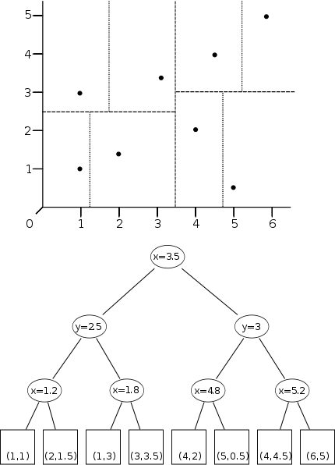

Slide 41
KD – Baum
Die Punktmenge wird rekursiv durch Hyperebenen unterteilt, bis in allen Punktmengen nur noch 1 Element enthalten ist und somit jedem Punkt ein Blattknoten zugewiesen ist. In den inneren Knoten werden dabei die Parameter der Hyperebenen gespeichert.
In jeder Rekursion wird eine andere Dimension für die Hyperebene ausgewählt. Zur Unterteilung wird der Median (Median ist der in der Mitte einer geordneten Zahlenreihe stehende Wert) der Punkte bezüglich der Koordinate ermittelt.
Der Vorteil der kd – Bäume ist die schnelle Suche nach dem nächsten Nachbarn zu einem gegebenen Punkt

Slide 42
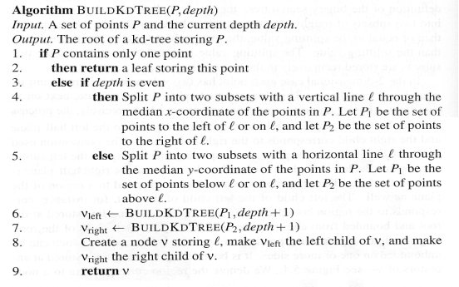

Slide 43
Grid File
Auch wenn sich die Daten dynamisch ändern, ist bei diesem Verfahren garantiert, mit 2 Plattenzugriffen den gewünschten Zugriff zu realisieren.

Slide 44
Grid File
2 eindimensionale Skalen, welche die momentane Unterteilung der X bzw. der Y – Achse darstellen:
var X: array [0 .. max_x] of attribut_wert_x;
var Y: array [0 .. max_y] of attribut_wert_y;
ein 2-dimensionales Grid – Directory, welches Verweise auf die Datenblöcke enthält
var G: array [0..max_x – 1, 0 .. max_y – 1] of pointer;

Slide 45
Grid File

Slide 46
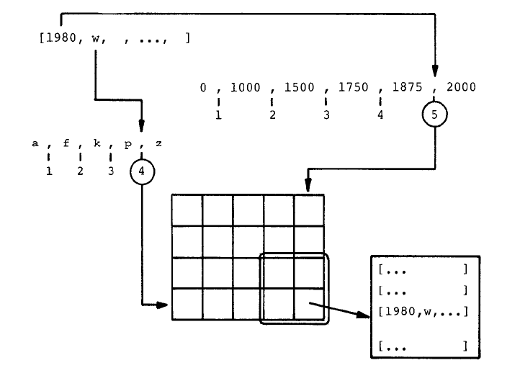
Beispiel Grid

Slide 47
Zweidimensionale R - Bäume
Die Daten der Mitarbeiter für Gehalt und Alter werden in einem Koordinatensystem eingetragen. Alle Mitarbeiter befinden sich in einem minimalen Rechteck (Box), das durch die Koordinaten (18,60) und (60,120) aufgespannt wird.
.
Diese Informationen werden in einen R-Baum übertragen, wobei die eigentliche Information (über die Mitarbeiter) in den Blättern gespeichert ist und die inneren Knoten zur Strukturierung dienen:

Slide 48
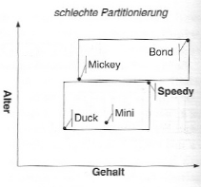
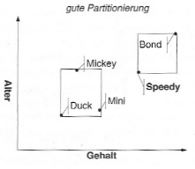
Einfügen eines Satzes I
Bei einer angenommenen Knotenkapazität von 4, führt das Einfügen des Mitarbeiters Speedy zu einem Knotenüberlauf.
Daraus folgt ein Blocksplitting. Die resultierenden Boxen sollen
möglichst klein sein
sich möglichst minimal überlappen.
Zwei mögliche Aufteilungen sind:

Slide 49
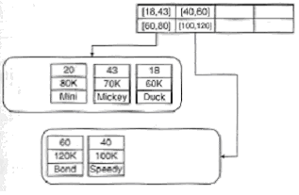
Einfügen eines Satzes II

Slide 50
Einfügen eines Satzes III
Wenn der Mitarbeiter Bert mit einem Alter von 45 und einem Gehalt von 55 aufgenommen werden soll, so sollte er in die linke Box aufgenommen werden, da sie weniger vergrößert werden muss:
.

Slide 51
Einfügen eines Satzes IV
Nach der Aufnahme von Bert werden in weiterer Folge Lucie, Ernie, Bill und Urmel aufgenommen. Daraus resultiert folgender Graph:
.

Slide 52
Einfügen eines Satzes V

Slide 53
Anfragen I
Die 2-dimensionale Anfrage kann genauso als Box im Koordinatensystem dargestellt werden. Alle Mitarbeiter mit einem Alter zwischen 47 und 67 AND Gehalt zwischen 55 und 115
.

Slide 54
ENDE

